Slide 1
BIOLOGI · KAPITEL 2 · CELLEN OCH LIVETS PROCESSER
Fotosyntes och cellandning
Delområde 2.2: växten som producent, cellandning, jäsning och hur processerna hör ihop
Växten som producent · Cellandning · Processerna tillsammans · Labb 2.2
Notes:
Presentationen följer grundtexten i kapitel 2, delområde 2.2.

Slide 2
Växten som producent
Växter gör sin egen mat
Notes:
Fråga: Var kommer en tallens vikt ifrån? Jord, vatten eller luft? Samla gissningar innan ni går vidare.

Slide 3
In och ut
1
2
In
Ut
Koldioxid från luften, vatten från jorden och ljusenergi från solen.
Glukos (druvsocker) och syre.
koldioxid + vatten + ljus → glukos + syre
Notes:
Reaktionsformeln: 6 CO₂ + 6 H₂O + ljus → C₆H₁₂O₆ + 6 O₂. Atomerna byter plats men försvinner inte.

Slide 4
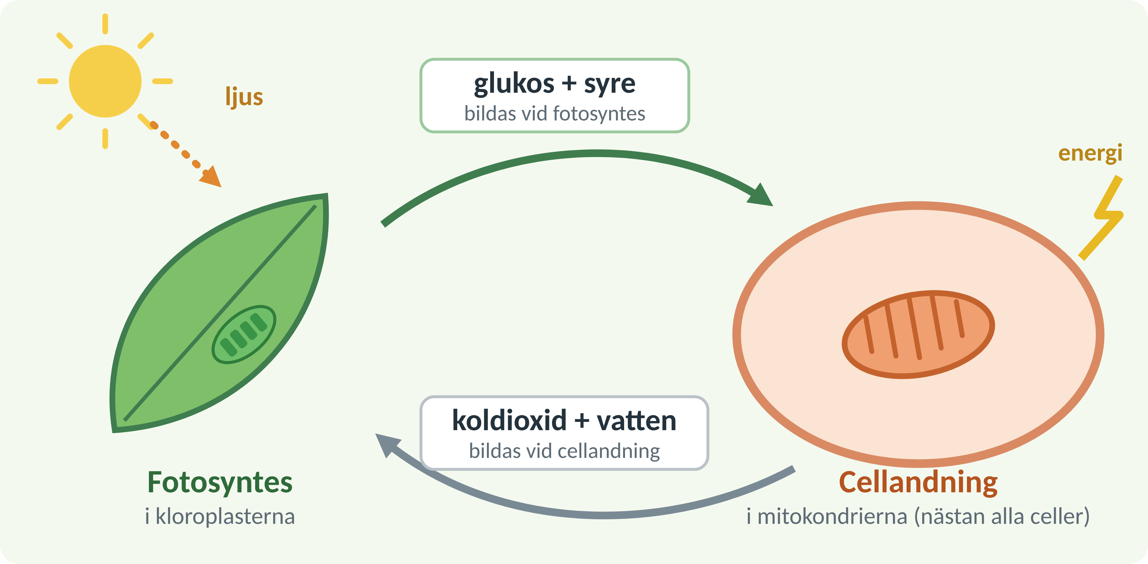
Var och hur?
Sker i kloroplasterna.
Klorofyll fångar ljuset.
Ljusenergin lagras i glukosen.
Glukos: energi, byggmaterial (cellulosa) eller lager (stärkelse).
Notes:
Bilden visar både fotosyntes och cellandning. Vi återvänder till den i nästa moment.

Slide 5
Kolla dig själv
KOLLA DIG SJÄLV
Vilka ämnen behöver växten, och vad bildas?
Var i cellen sker fotosyntesen, och vilket ämne fångar ljuset?
Varför kallas växter producenter?
Vad kan växten göra med glukosen?
Notes:
Låt eleverna svara i par eller på whiteboard. Facit finns i lärarversionen av kapitlet.

Slide 6
Cellandning
Energi ur glukos
Notes:
Vanligt fel: att cellandning är samma sak som att andas med lungorna.

Slide 7
Cellandning
glukos + syre → koldioxid + vatten + energi
Sker i mitokondrierna.
Energin används, och en del blir värme.
Skilj från andning med lungorna.
alla
levande celler gör cellandning, dag och natt
Notes:
Lungorna tar in syre och släpper ut koldioxid. I cellerna används syret och koldioxiden bildas.

Slide 8
Utan syre: jäsning
1
2
Jäst
Mycket mindre energi
Koldioxid och alkohol. Får bröd att jäsa.
Glukosen bryts ner bara delvis.
Labb 2.2 mäter jästens koldioxid.
Notes:
Fördjupning: mjölksyrajäsning (muskler, filmjölk), 2 mot ca 30 ATP.

Slide 9
Kolla dig själv
KOLLA DIG SJÄLV
Skriv cellandningen med ord.
Var i cellen sker den?
Vad är skillnaden mellan cellandning och andning med lungorna?
Vart tar energin vägen när cellen använder den?
Notes:
Låt eleverna svara i par eller på whiteboard. Facit finns i lärarversionen av kapitlet.

Slide 10
Processerna tillsammans
Varandras motsatser
Notes:
Vanligt fel: växter andas bara på natten. De gör cellandning hela tiden.

Slide 11
Jämförelse
 | Fotosyntes | Cellandning
In | koldioxid, vatten, ljus | glukos, syre
Ut | glukos, syre | koldioxid, vatten
Energi | ljusenergi lagras | energi frigörs
Var | kloroplaster | mitokondrier
När | bara i ljus | dag och natt
Kol går i kretslopp. Energi gör det inte.

Slide 12
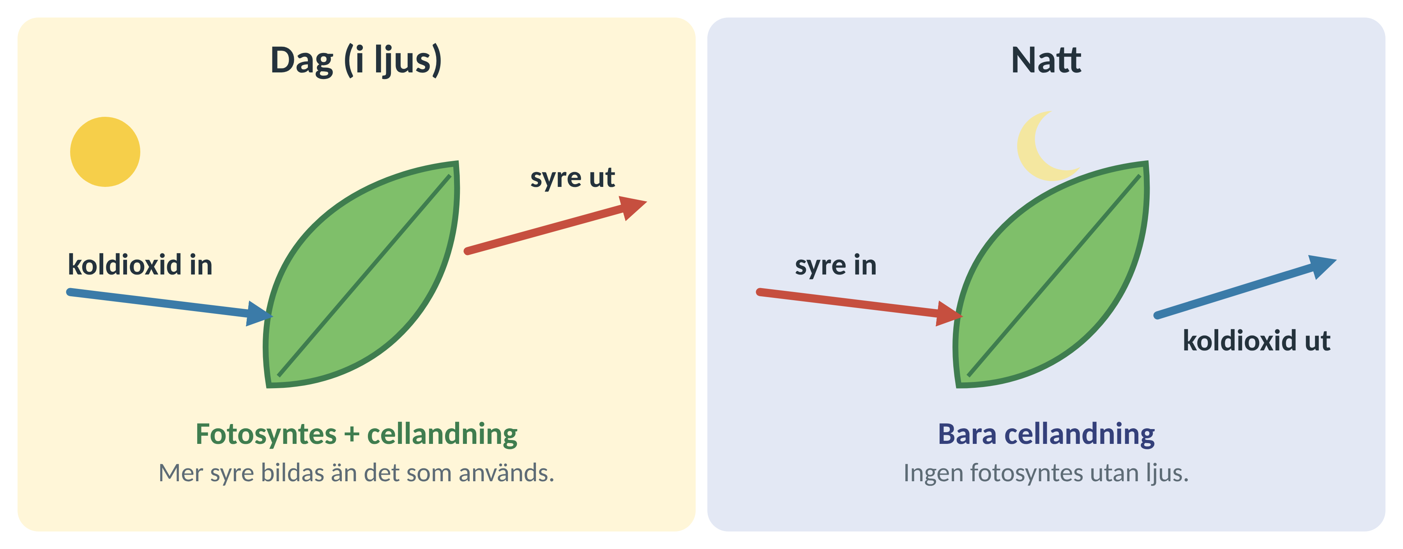
Dag och natt
Dagtid: både fotosyntes och cellandning.
Oftast mer fotosyntes: syre släpps ut.
Natt: bara cellandning.
Då tar växten upp syre och släpper ut koldioxid.

Slide 13
Kolla dig själv
KOLLA DIG SJÄLV
Hur är processerna varandras motsatser?
Gör växter cellandning? När?
Varför går kol i kretslopp men inte energi?
Varför växer inte en växt som står i mörker?
Notes:
Låt eleverna svara i par eller på whiteboard. Facit finns i lärarversionen av kapitlet.

Slide 14
Labb 2.2 Jäst och koldioxid
Temperatur och jäst
Notes:
Material: fyra 0,5 l flaskor med ballonger, jäst, socker, termometer, måttband. Resultaten varierar. Ofta mest gas vid ca 35 °C.

Slide 15
Så gör ni
1
Fyra vattenbad: ca 5, 20, 35 och 50 °C.
2
1 tsk jäst, 1 tsk socker och 1 dl ljummet vatten i varje flaska.
3
Ballong på varje flaska. Ställ flaskorna i baden.
4
Mät omkretsen efter 5, 10 och 15 minuter.
5
Rita diagram: temperatur mot omkrets efter 15 minuter.
Notes:
Lika: mängd jäst, socker och vatten, flaskstorlek och tid. Kontrollförsök utan jäst visar att det är jästen som bildar gasen.

